Slide 1
SAPA Questionnaire et recommandations
Comité de programme
2 décembre 2016

Slide 2
Questionnaires regroupés SAPA 2016
Complétés par la cohorte des résidents finissants juin 2016
126 répondants

Slide 3
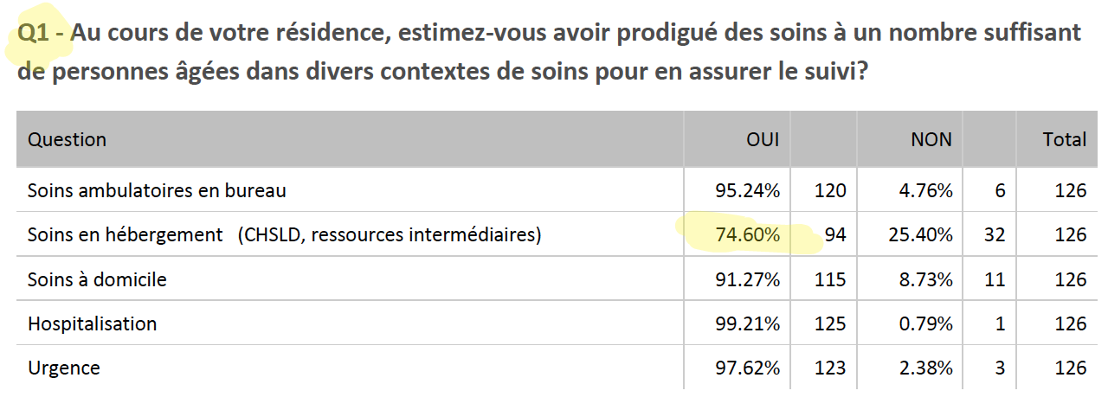
Exposition suffisante?
2015: Résultats similaires

Slide 4
Supervision directe
2015
18%
58%
2015
9%
7%
2015
16%
18%
2015
43%
28%

Slide 5
Ressources
Connaître les ressources professionnelles
Connaître les ressources communautaires
Avez-vous référé des PA à des ressources communautaires?
2015 – Peu ou pas du tout | 2016
4-9% | 4-9%
2015 – Peu ou pas du tout | 2016
20% | 30%
2015 – Jamais | 2016
4% | 0.79%

Slide 6
Approche adaptée
Connaissez-vous l’approche adaptée PA en milieu hospitalier et urgence?
 | 2015 | 2016
Oui | 87% | 87.3%
Non | 13% | 12.7%
Si oui, savez-vous l’appliquer?
 | 2015 | 2016
Oui (très ou assez) | 77% | 87%
Peu/Pas du tout | 23% | 13%

Slide 7
Appréciation de la formation
Bureau
De bon à excellent pour la majorité des points
SAD
De bon à excellent pour la majorité des points
Disponibilité des trousses de matériel
Supervision sur place par les superviseurs
2015 – Passable/Inadéquat | 2016
13% | 10%
2015 – Passable/Inadéquat | 2016
21% | 18%

Slide 8
Appréciation formation - CHSLD
 | 2015 (Bon à excellent) | 2016
Nb patients | 80% | 80%
Variété des cas | 73% | 77%
Complexité des cas | 80% | 79%
Équilibre enseignement / clinique | 75% | 81%
Ratio R / superviseurs | 91% | 94%
Disponibilité superviseurs | 87% | 89%
Expertise superviseurs | 87% | 91%
Pertinence activités cliniques | 78% | 78%
Supervision sur place | 84% | 90%
*Pour ceux qui en ont été exposés seulement

Slide 9
Questionnaire 2016
Globalement
Amélioration!
Appréciation de la formation offerte
Demandes des résidents intimement en lien avec les améliorations souhaitées et en cours
ON S’EN VA DANS LA BONNE DIRECTION!

Slide 10
Commentaires des résidents
À interpréter selon les questionnaires locaux
Globalement, commentaires plus positifs et enthousiastes que les dernières années
Formation très appréciée
Reconnaissance de la qualité des enseignants
Qualité de l’exposition offerte et variété
Exposition au travail interprofessionnel
Points à améliorer concorde avec les améliorations souhaitées
Davantage d’exposition souhaitée
Augmenter l’expertise des superviseurs et le soutien aux résidents (dont supervision directe)
Augmenter la pertinence de l’exposition (accès adapté)
Augmenter les cours

Slide 11
Recommandations 2016
Poursuivre le travail d’implantation des unités de formation cliniques interprofessionnelles
Diffuser les formations SAPA
Ressources communautaires:
Intégration d’un volet « ressources communautaires » aux PABP et cours pertinents
Tournée des ressources
Inviter l’organisme APPUI lors d’un cours (violence)
Augmenter les visites conjointes (supervision directe), notamment en R2
Introduire ou bonifier une formation sur les SCPD
Poursuivre la mise en place des recommandations émises en 2015!

Slide 12
Exigences souhaitées - suite
À terme:
Période initiale d’immersion
2-3 jours souhaités (variable et différentes formules possibles)
Exposition souhaitée sur 2 ans
10 jours en CHSLD
10 jours en SAD
Assujetti à la règle du 75%
Importance de rendre l’exposition intéressante et utile
Certains milieux ont déjà le nombre de jours, mais exposition +- appréciée

